Slide 1
基于线面约束的地下矿的激光SLAM 建图定位方法研究
开题答辩人： | 古雪峰
指导老师： | 王亚飞教授
2021年3月5日

Slide 2
目录
课题意义与国内外研究现状
课题目标与研究内容
研究方法与技术路线
课题创新性
计划进度与预期成果
已有相关工作积累

Slide 3
目录
课题意义与国内外研究现状
课题目标与研究内容
研究方法与技术路线
课题创新性
计划进度与预期成果
已有相关工作积累

Slide 4
地下矿精确建图定位的意义
地下搜救：在坍塌事故发生后由机器人先进入现场探明环境，可以制定相应的应对策略
基建检测：机器人自动定时对指定区域进行巡逻，检测有无安全风险
安全巡逻：监测是否有透水性、火灾、瓦斯、煤尘、有毒有害气体事故和自然灾害的威胁
定位准确
Notes:
卡耐基梅隆大学 于1995年研制成功了Navlab-V无人驾驶汽车，实现了美国东西海岸的无人驾驶实验。在全长5000km的美国洲际高速公路上，96%的路程是自动驾驶的。
斯坦福大学 2005年在美国国防部主办的智能车挑战赛上，斯坦福大学开发的Stanley无人驾驶汽车力压卡内基梅隆大学，夺得第一名。
谷歌 谷歌是最早开始无人驾驶汽车研究的企业之一，其代表着无人驾驶的最高水平。2016年12月13日成立无人驾驶独立公司Waymo，并将无人驾驶打车服务列入进程。
Mobileye 与1999年成立，专注于基于视觉的ADAS系统开发，已经发展为辅助驾驶领域的巨头公司。
以上只是几个比较典型的例子 ，事实上，国内在智能车未来挑战赛的推动下很多高校及企业也在积极开展智能汽车的研究工作。此领域的初创公司更是如雨后春笋般发展起来。地平线、和赛科技、极目科技等等。因此，自动驾驶技术的发展方形未艾。
智能汽车技术的发展非常迅速，成果也非常丰富，但是特斯拉事件、包括谷歌推出的无人驾驶汽车服务只在限定区域开放等表明，距离全工况的自动驾驶的距离还很远。
智能汽车与外部环境组成的是一个大的闭环，环境感知模块对外界环境的障碍物、行人、车辆等目标的位置、状态进行识别，基于此，智能决策系统规划车的轨迹及控制策略，进而控制车辆以合理的方式移动。本车的移动带来与外部环境的交互，再由环境感知模块进行感知。整个是一个闭环系统。可以看出，环境感知系统是整个系统中非常重要的部分。而本课题就关注环境感知系统中的车辆跟踪问题。
多目标跟踪技术是对传感器检测区域内多移动目标的数目及其状态进行估计，为目标运动态势分析及规划决策提供基础。其最早在雷达监控、航空航天领域得到关注与研究，近年来在民用领域的应用越来越多。

Slide 5
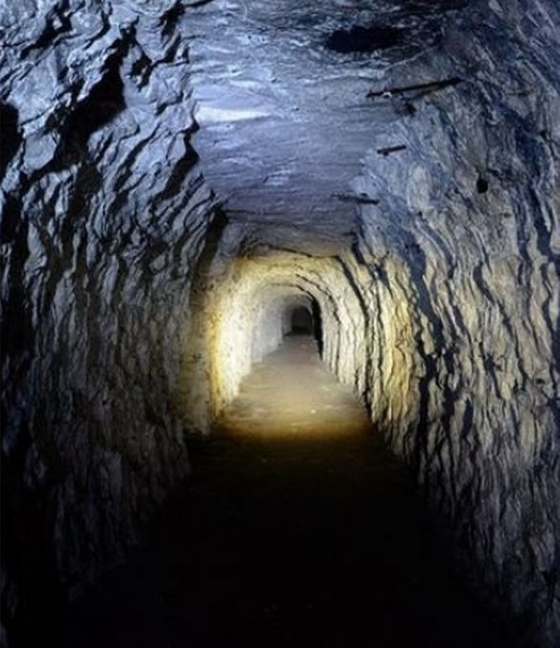
地下矿精确建图定位的难点
无GPS
环境阴暗、潮湿，机器人打滑
路面不平、机器人抖动较大
光照条件差
非结构化表面
Notes:
卡耐基梅隆大学 于1995年研制成功了Navlab-V无人驾驶汽车，实现了美国东西海岸的无人驾驶实验。在全长5000km的美国洲际高速公路上，96%的路程是自动驾驶的。
斯坦福大学 2005年在美国国防部主办的智能车挑战赛上，斯坦福大学开发的Stanley无人驾驶汽车力压卡内基梅隆大学，夺得第一名。
谷歌 谷歌是最早开始无人驾驶汽车研究的企业之一，其代表着无人驾驶的最高水平。2016年12月13日成立无人驾驶独立公司Waymo，并将无人驾驶打车服务列入进程。
Mobileye 与1999年成立，专注于基于视觉的ADAS系统开发，已经发展为辅助驾驶领域的巨头公司。
以上只是几个比较典型的例子 ，事实上，国内在智能车未来挑战赛的推动下很多高校及企业也在积极开展智能汽车的研究工作。此领域的初创公司更是如雨后春笋般发展起来。地平线、和赛科技、极目科技等等。因此，自动驾驶技术的发展方形未艾。
智能汽车技术的发展非常迅速，成果也非常丰富，但是特斯拉事件、包括谷歌推出的无人驾驶汽车服务只在限定区域开放等表明，距离全工况的自动驾驶的距离还很远。
智能汽车与外部环境组成的是一个大的闭环，环境感知模块对外界环境的障碍物、行人、车辆等目标的位置、状态进行识别，基于此，智能决策系统规划车的轨迹及控制策略，进而控制车辆以合理的方式移动。本车的移动带来与外部环境的交互，再由环境感知模块进行感知。整个是一个闭环系统。可以看出，环境感知系统是整个系统中非常重要的部分。而本课题就关注环境感知系统中的车辆跟踪问题。
多目标跟踪技术是对传感器检测区域内多移动目标的数目及其状态进行估计，为目标运动态势分析及规划决策提供基础。其最早在雷达监控、航空航天领域得到关注与研究，近年来在民用领域的应用越来越多。

Slide 6
国内外研究现状
2005
2010
2015
2020
SIFT描述子
提出SURF描述子
提出FREAK描述子
提出ORB描述符
基于传统hand-craft方法
提出LIFT网络框架
提出L2-NET
提出MatchNet
提出Super-Point
提出HardNet
提出LF-NET
提出DeepCompare
提出Scale-Aware NetWork
基于深度学习的描述符提取方法
提出TFeat
提出AffNet
提出AND描述符
提出attentive deep local features学习方法
提出PCA-SIFT描述符
提出BOLD
提出GRIEF
基于机器学习的方法
提出RFD
提出RMGD
提出Bin-Boost
基于深度学习的描述符提取方法的研究呈增长趋势，但是这些描述符的研究与实际SLAM的应用目前是脱离的，大多数情况下是不适用的。
Notes:
基于随机集理论的多目标跟踪算法的研究现状在这页予以简要介绍。其基本理论框架是由以Mahler为主的学者搭建的，1994年，Mahler提出了随机集理论，并开展了大量研究，于1997年将基于规范Bayes方法的多传感器多目标跟踪问题进行了整理并出版《Mathmatics of Data fusion》。这样就建立了完整的理论框架。但是，这还只是理论层面。到了2004年，Mahler提出了多目标贝叶斯滤波器的一阶矩近似，即PHD滤波器，此方法一经提出便引起业内专家学者相当的重视，很多实现，比如高斯混合实现、蒙特卡洛粒子实现等相继提出。这方面做出突出贡献的是南澳大利亚大学的Vo（武）团队,他们基于PHD滤波器进行了多扬声器的位置跟踪。此后为了解决PHD滤波器的目标数目估计误差问题，Mahler及武合作提出了CPHD滤波器，改善了此问题。
多Bernoulli 滤波器是Mahler与2007年提出的，Bernoulli滤波器也是多目标贝叶斯滤波器的一个近似，它在理论上比PHD滤波器在性能上更优。同样的，武老师相继的给出了多伯努利滤波器的实现及应用示例。目前，多目标跟踪算法在多传感器方面的工作取得了一些进展，主要是同质传感器，但是对于异质传感器还没有很好的解决办法。
下面这条时间线是扩展目标跟踪的研究。由于传感器技术的发展，越来越多的情况下目标可以被视为扩展目标，因此对于扩展目标的跟踪研究在2005年之后慢慢变多了。一个扩展目标有多个测量的特性使得扩展目标跟踪不仅关注目标状态的准确估计，其对于目标的形状、大小的估计也是很重要的。针对后者，相关学者主要关注目标量测建模问题，提出了泊松模型、随机矩阵方法、随机超曲面模型、星凸模型等等。
对于采用激光雷达跟踪车辆目标的情况，车辆目标是典型的扩展目标。因此以Karl为主的（林雪平大学）研究人员将扩展目标跟踪与随机集理论相结合，提出了基于PHD滤波器的扩展目标跟踪，做了很多工作。

Slide 7
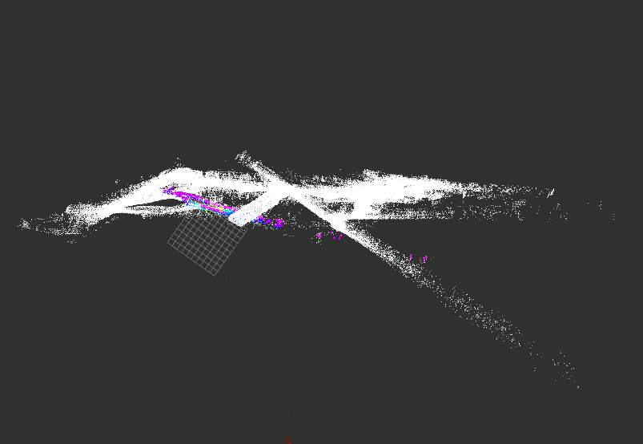
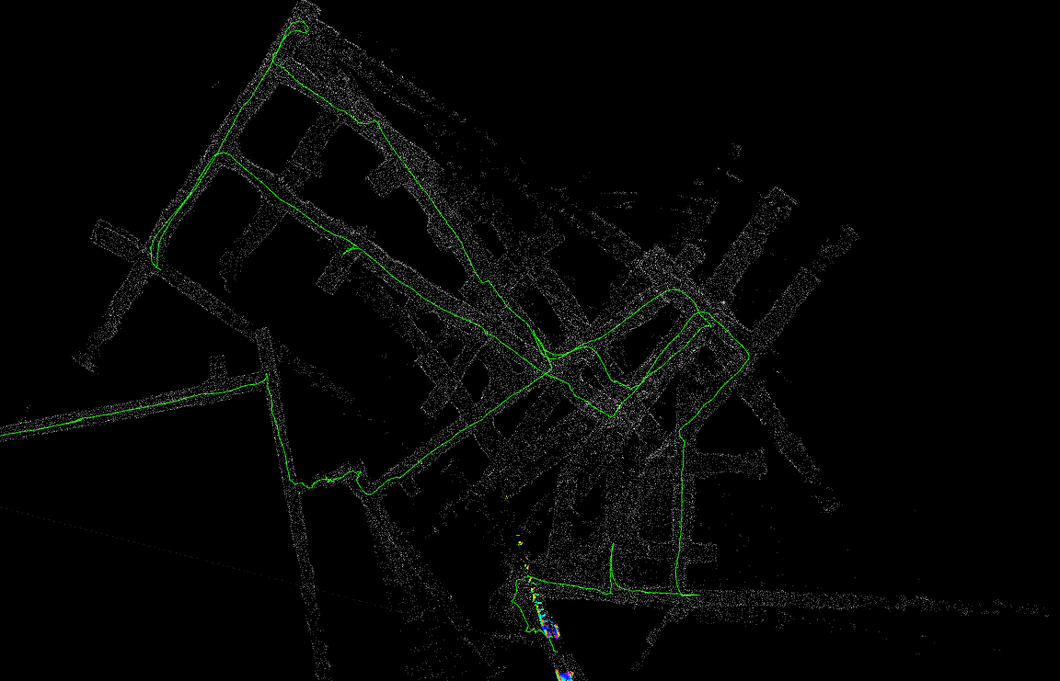
本课题要解决的关键问题
关键问题1：特征稀少的地下矿建图的漂移问题
关键问题2：特征稀少的地下矿回环检测的准确率不高
点云地图漂移
回环检测准确率低
Notes:
基于对以上文献的学习和思考，本课题想采用三维激光雷达作为传感器，基于扩展目标多伯努利滤波器开展多车跟踪的研究。此课题主要基于Karl开展的工作，总结并发掘出一些尚未解决的关键问题。
$P_{G}$表示将两个量测划分为一个集合的概率/可能性
依据pg进行阈值的设定，实现自己的划分。

Slide 8
目录
课题意义与国内外研究现状
课题目标与研究内容
研究方法与技术路线
课题创新性
计划进度与预期成果
已有相关工作积累

Slide 9
课题目标
设计基于平面约束的激光里程计算法，解决特征稀少的地下矿建图的漂移问题
设计基于墙面轮廓约束的回环检测算法，提高地下矿回环检测准确率
Notes:
三个问题的目前的解决办法及不足之处

Slide 10
研究内容
内容一：基于平面约束的激光里程计算法研究
地面几何信息提取
将地面几何信息作为约束加入位姿图优化
将地面几何约束算法设计激光里程计算法，实现高精度建图
内容二：基于墙面轮廓的回环检测算法研究
墙面几何信息提取算法实现
墙面信息约束的优化函数设计
回环检测算法策略的设计
内容三：激光SLAM系统搭建和重定位模块设计
Notes:
结合上述的关键问题及课题目标，总结出以下五个研究内容：
课题目标： 实现多车跟踪 解决多车跟踪中遮挡、量测划分等问题
科学问题要在这里提出！

Slide 11
目录
课题意义与国内外研究现状
课题目标与研究内容
研究方法与技术路线
课题创新性
计划进度与预期成果
已有相关工作积累

Slide 12
研究方法
优化
优化
无人驾驶平台实验
研究内容1
文献调研
理论分析
模型/算法构建
仿真分析
算法框架
优化
研究内容2
文献调研
理论分析
模型/算法构建
仿真分析
优化
研究内容3
文献调研
理论分析
模型/算法构建
仿真分析
Notes:
本课题的主要内容为算法开发，因此采取理论分析建模与仿真实验相结合的方法，确保课题顺利开展。
具体来讲，首先针对研究内容1，进行充分的文献调研之后，分析推导及修改算法框架，使其适用于本课题的应用情景，及时地搭建仿真环境，在反过来优化相应的算法模型，保证作为基础的算法框架的有效性。
整个研究方法部分与整体统一，思路清晰。

Slide 13
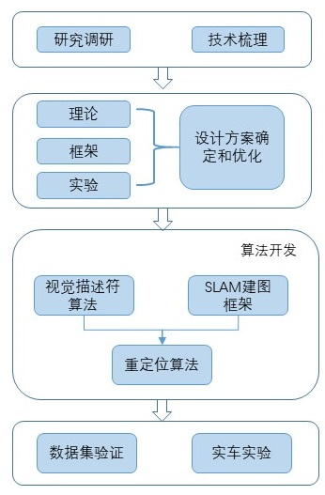
技术路线
研究调研
技术梳理
理论
设计方案
确定和优化
框架
实验
平面约束的激光雷达位姿估计优化算法
基于墙面轮廓的回环检测算法
重定位算法
数据集验证
实车验证

Slide 14
目录
课题意义与国内外研究现状
课题目标与研究内容
研究方法与技术路线
课题创新性
计划进度与预期成果
已有相关工作积累

Slide 15
课题创新性
设计适合于自适应尺度描述符的前端匹配算法
设计基于平面约束的激光里程计算法，解决特征稀少的地下矿建图的漂移问题
改进平面提取算法
针对平面约束设计对应的误差函数
设计基于墙面轮廓的回环检测算法研究
针对墙面约束信息的优化函数设计
改进scan context回环检测算法
针对隧道环境的特定回环检测策略设计
激光SLAM系统搭建和重定位模块设计
Notes:
将基于随机集理论的多目标跟踪算法应用于多车目标跟踪
考虑激光雷达散射特性的车辆量测模型建模及匹配机理研究
考虑车辆出现部分被遮挡情况对多目标跟踪效果的影响
考虑车辆被短时完全遮挡情况下的航迹保持问题

Slide 16
目录
课题意义与国内外研究现状
课题目标与研究内容
研究方法与技术路线
课题创新性
计划进度与预期成果
已有相关工作积累

Slide 17
计划进度
第一阶段：算法设计和开发
2020.1.1-2020.2 查阅地下矿建图定位相关文献资料，进行相关的研究调研，学习相关的算法，进行理论研究
2019.11-2020.1 总结归纳地下矿定位算法、待解决的问题和任务需求，设计并确立SLAM系统算法实现方案。
2020.1-2020.2 学习
2020.2-2020.3 学习深度学习基础知识，并且熟悉Pytorch的使用。
第二阶段：算法实现
2020.3-2020.4 基于Pytorch框架，完成深度学习描述符的网络搭建，相应的算法编写，并且debug。
2020.4-2020.6 完成SLAM系统的搭建，包括前端和后端，完成同时debug.
2020.6-2020.7 完成重定位算法的编写。
第三阶段：算法验证与优化
2020.8-2020.10 首先在数据集上对算法进行验证优化。
2020.10-2020.11 将算法移植到智能汽车平台去实地场景进行实验验证。
2020.12 完成毕业论文的编写，准备进行答辩
Notes:
进度 仿照刘峰宇师兄做

Slide 18
预期成果
完成深度学习描述符算法的开发，并且在性能上优于当前主流方案，同时在公开数据集，以及实车实验上都有比较好的效果。
将自适应尺度描述符应用到SLAM系统中，完成自动驾驶过程中的建图和定位任务，并且在建图和定位的准确性上有较大的的提升。
Notes:
预期成果

Slide 19
目录
课题意义与国内外研究现状
课题目标与研究内容
研究方法与技术路线
课题创新性
计划进度与预期成果
已有相关工作积累

Slide 20
已有相关工作积累
目前已完成深度学习描述符主流算法调研，进行了相关的理论研究，确立算法设计方案，并且同时对目前主流的视觉SLAM框架进行了研究，清楚了整个SLAM运行框架的主要结构和算法。
初步建立起深度学习算法及理论知识体系，对主流的深度学习算法进行学习和开发研究。
发表顶会一篇IV2020,《ASD-SLAM: A Novel Adaptive-Scale Descriptor Learning for Visual SLAM》
Notes:
这个仿真是基于点目标假设的多目标跟踪。他关注的是目标数目及状态估计的准确性。其中OSPA是综合考量目标数目估计误差及状态估计误差的度量。

Slide 21
谢谢！

